Slide 1
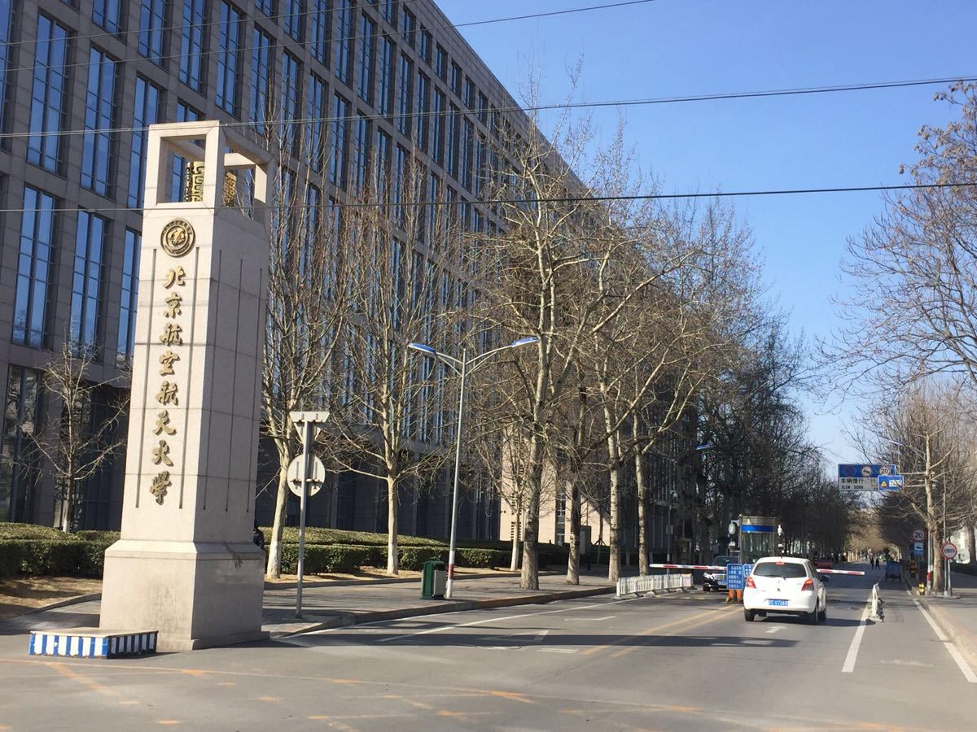



北京航空航天大学
汇报人：G233组
Notes:
亮亮图文旗舰店
https://liangliangtuwen.tmall.com

Slide 2

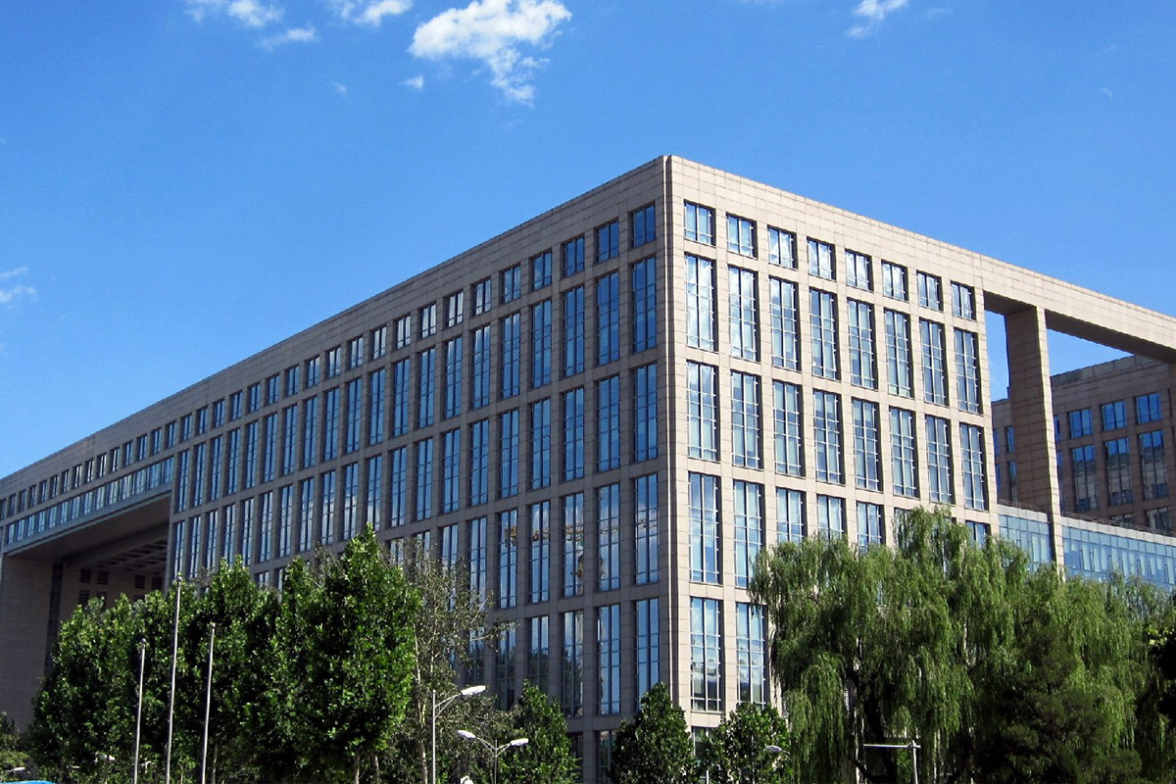
目录 | CONTENT
1
pipeline
2
上下文长度限制
3
实验

Slide 3
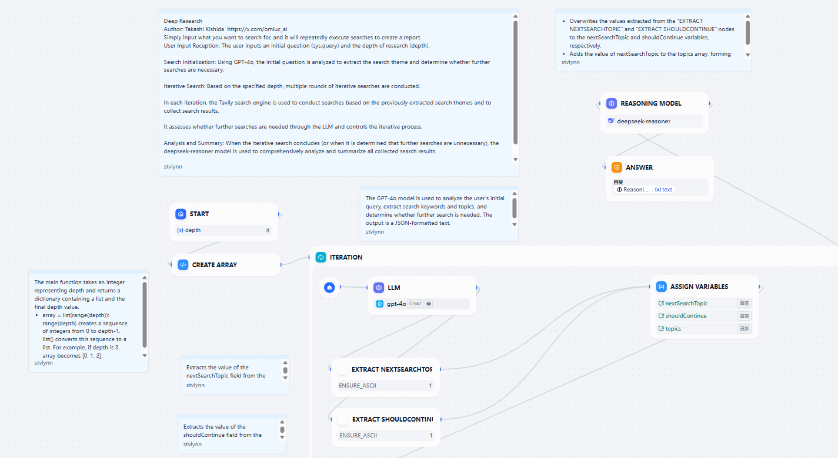
1
Dify规划模型工作流程可视界面
参考例子1：Topic Research
模型: gpt-4o；功能：领域调研；流程思路：反复搜索直到用户满意
北京航空航天大学

Slide 4
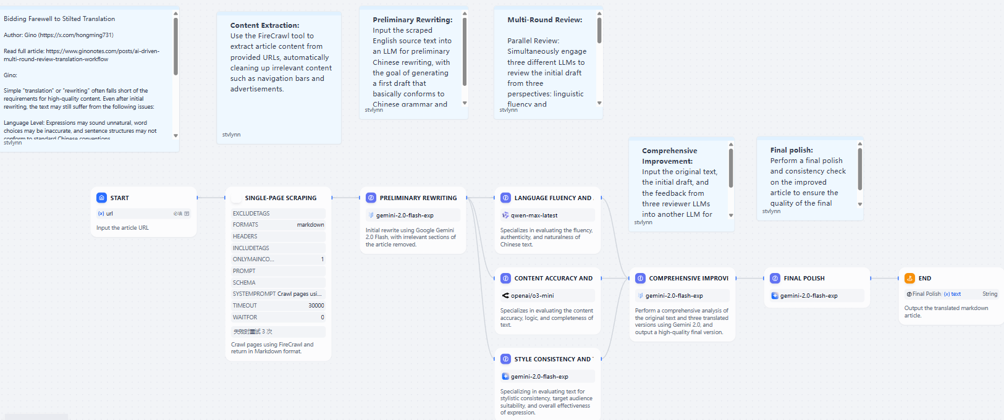
2
Dify规划模型工作流程可视界面
参考例子2：Translation and Polish
模型: Gemini 2.0；功能：翻译润色；流程思路：线性流程，拆解任务
北京航空航天大学

Slide 5
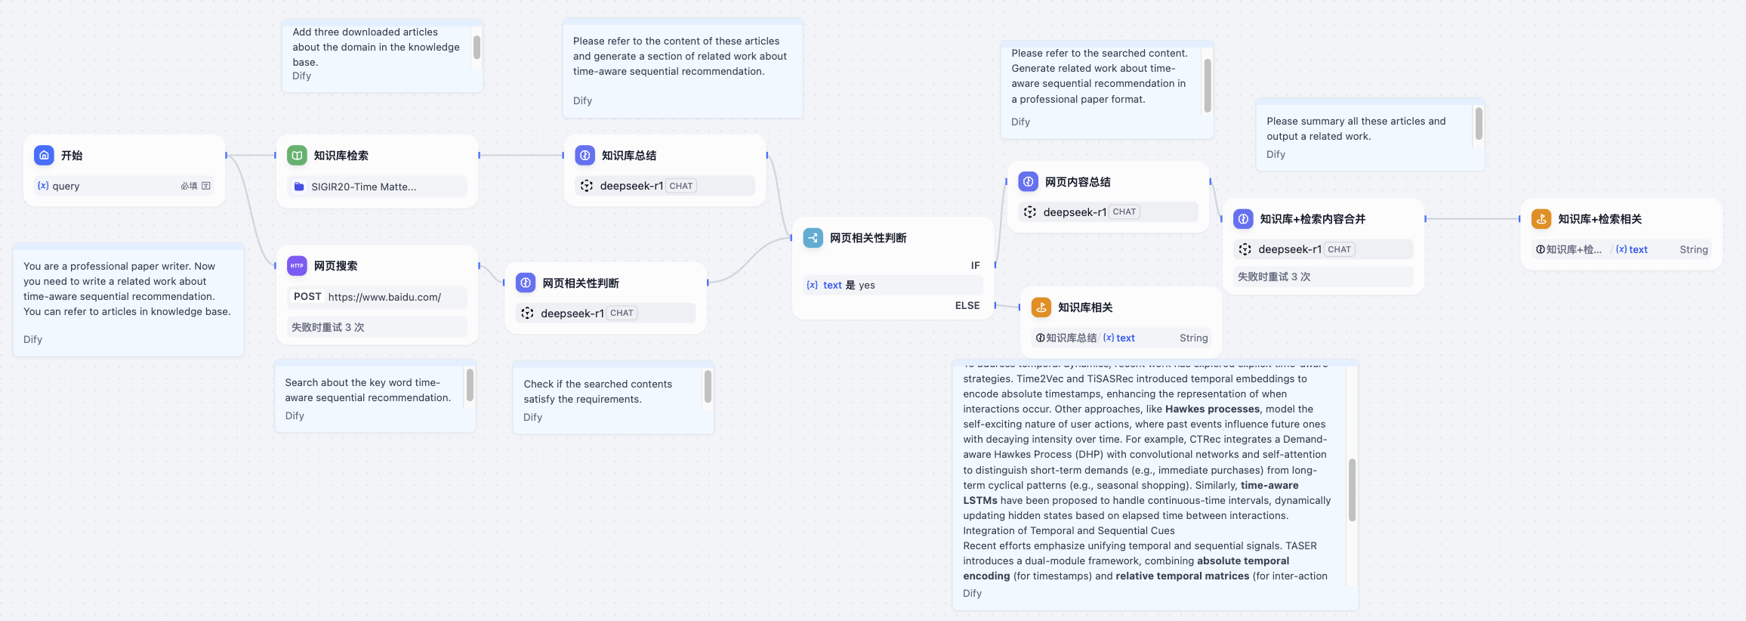
3
Dify规划模型工作流程可视界面
参考例子3：Related Work Generation
模型: Deepseek r1；功能：文献调研，知识总结；流程思路：构建知识库，网页检索，条件判断
北京航空航天大学

Slide 6
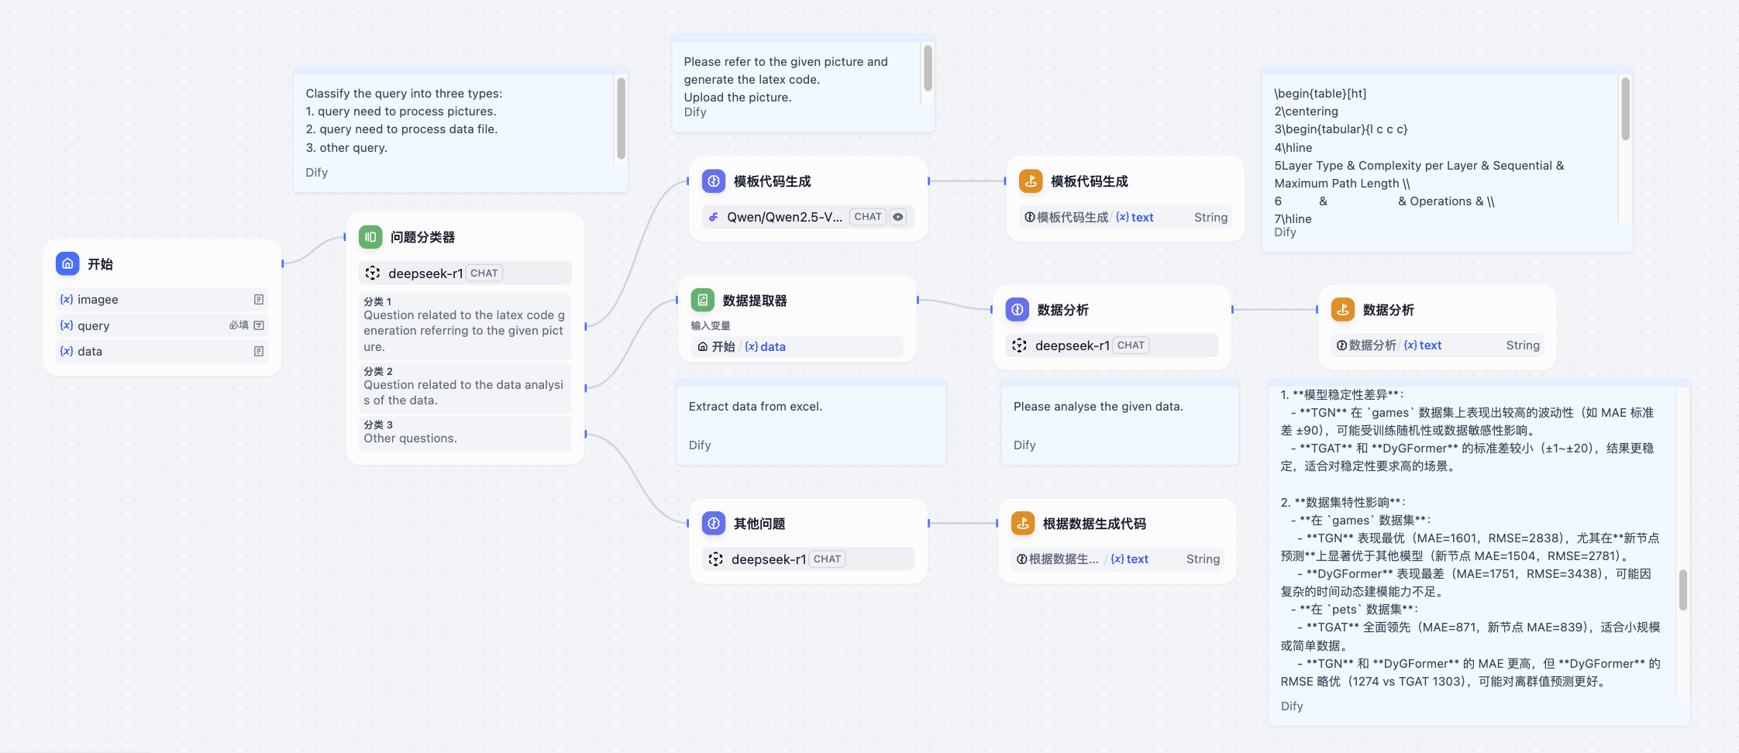
4
Dify规划模型工作流程可视界面
参考例子4：Experiment Assistant
模型: Deepseek r1,Qwen-VL；功能：参照模板生成表格代码，数据分析；流程思路：问题分类，文件处理
北京航空航天大学

Slide 7
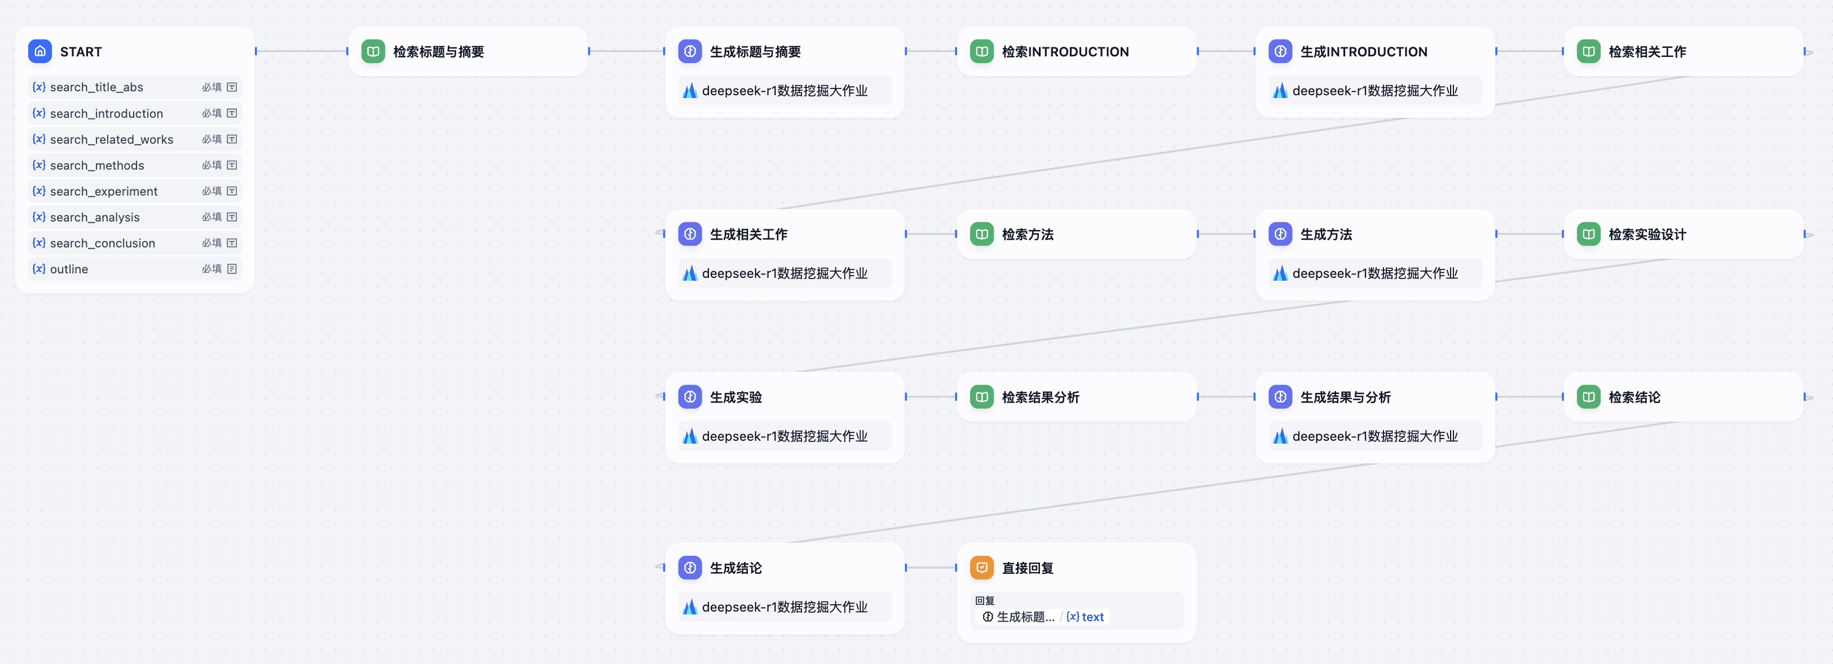
5
整体框架
本论文写作辅助项目整体采用线性的、指令驱动的、检索与生成交替迭代​​的流程
北京航空航天大学

Slide 8
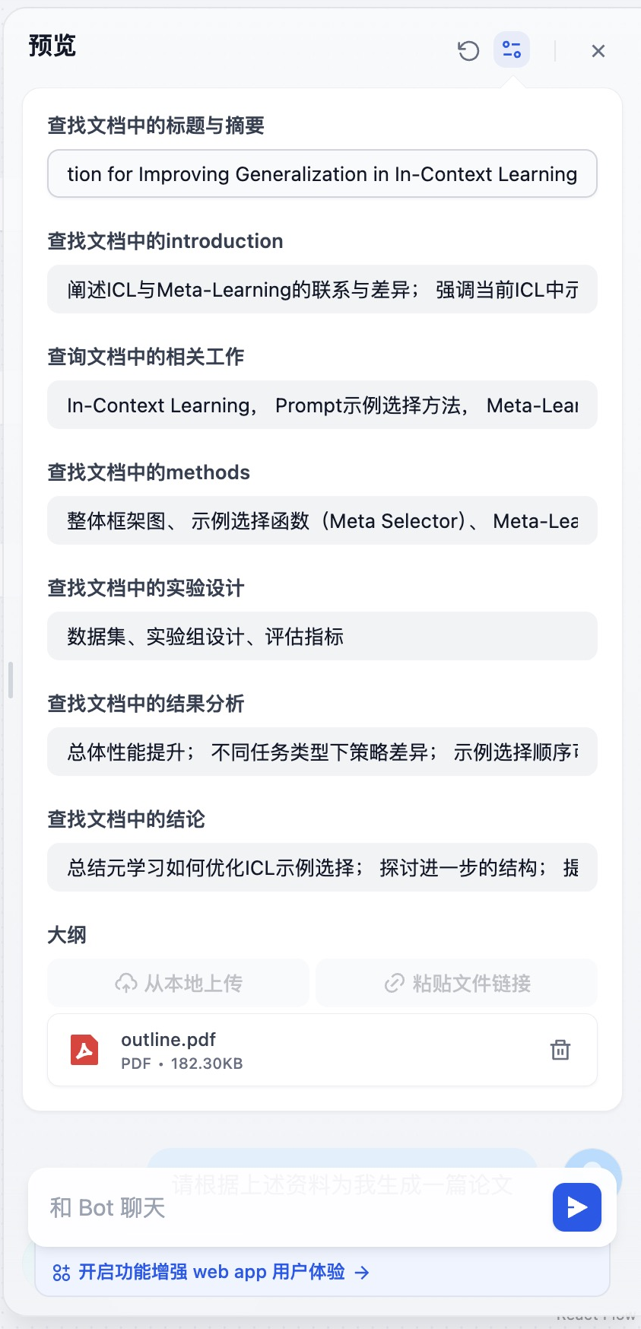
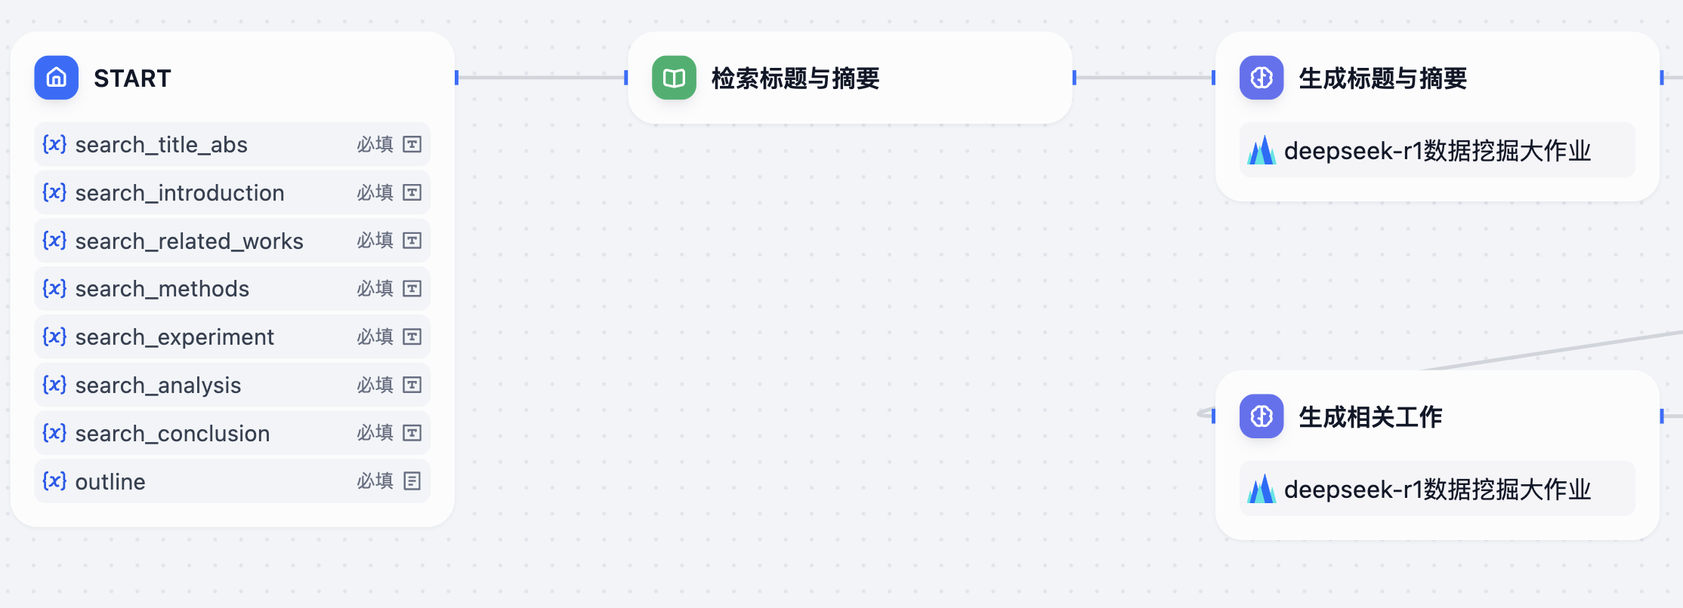
6
启动
启动与核心检索准备 (START & Core Search Setup)
流程从 ​​"START"​​ 开始，预设了一系列​​必填的核心检索操作指令​​ (如 文档中的标题与摘要、查找文档中的introduction、相关工作等)，它们构成了后续每个检索步骤的关键词，并以此为根据进行生成。
北京航空航天大学

Slide 9
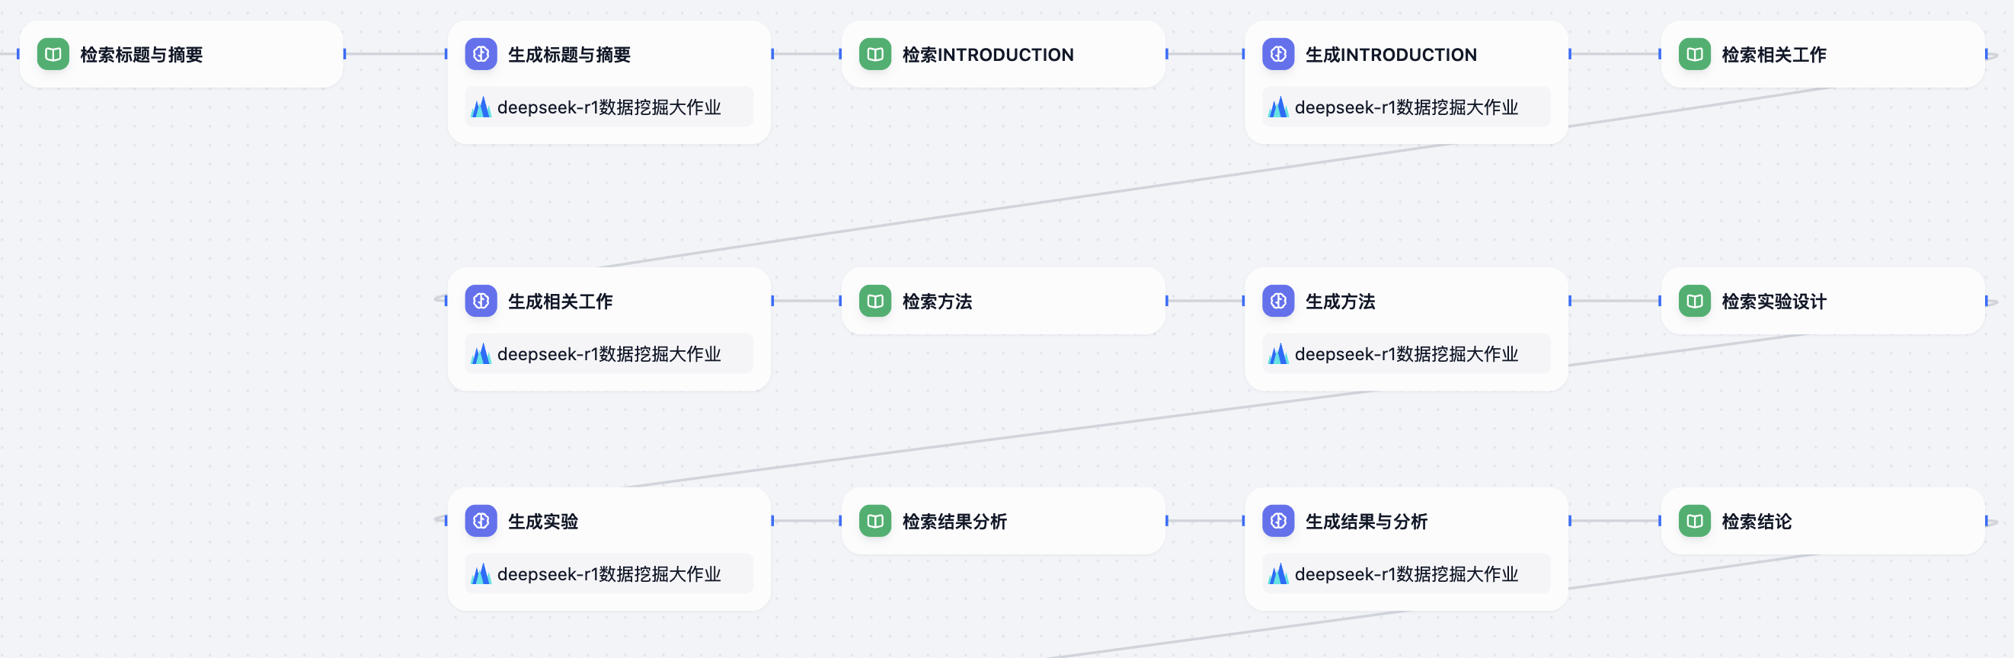
7
章节撰写
章节撰写循环 (Retrieve-Generate Loop Per Section)
对于论文的​​每一个核心章节​​（包括标题/摘要、引言、相关工作、方法、实验、结果分析、结论）：
​​检索:​​ 首先执行对应章节的​​预定义检索操作​​。
​​生成:​​ 基于检索到的相关资料和​​统一的、具体的任务指令​​，调用大模型​​生成该章节的初稿内容​​。
北京航空航天大学

Slide 10
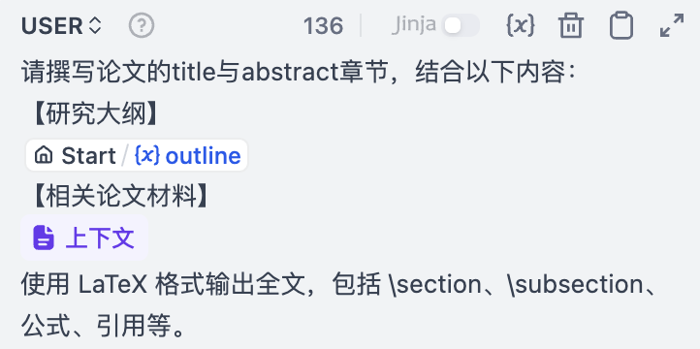
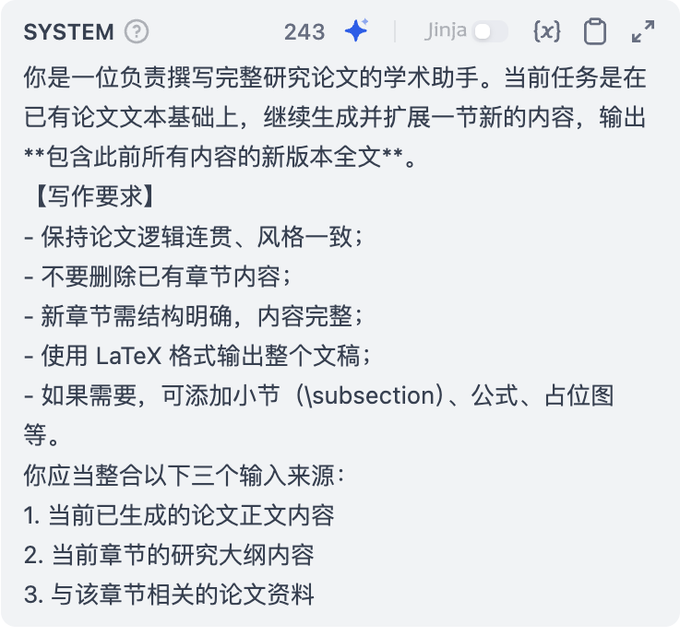
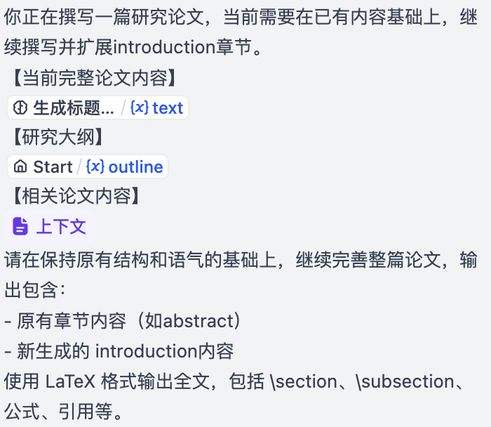
4
提示词设计
通过一个系统提示为大模型说明身份信息，以便更专业地完成论文撰写任务
对于每个任务，详细专业地描述任务要求、现有内容以及格式要求
结合大纲和上下文生成初步论文提示词
结合检索内容、大纲和上下文生完善后论文
提示词
系统提示词
北京航空航天大学

Slide 11
8
整体流程演示
展示pipeline的demo
北京航空航天大学

Slide 12
目录 | CONTENT
1
pipeline
2
上下文长度限制
3
实验

Slide 13
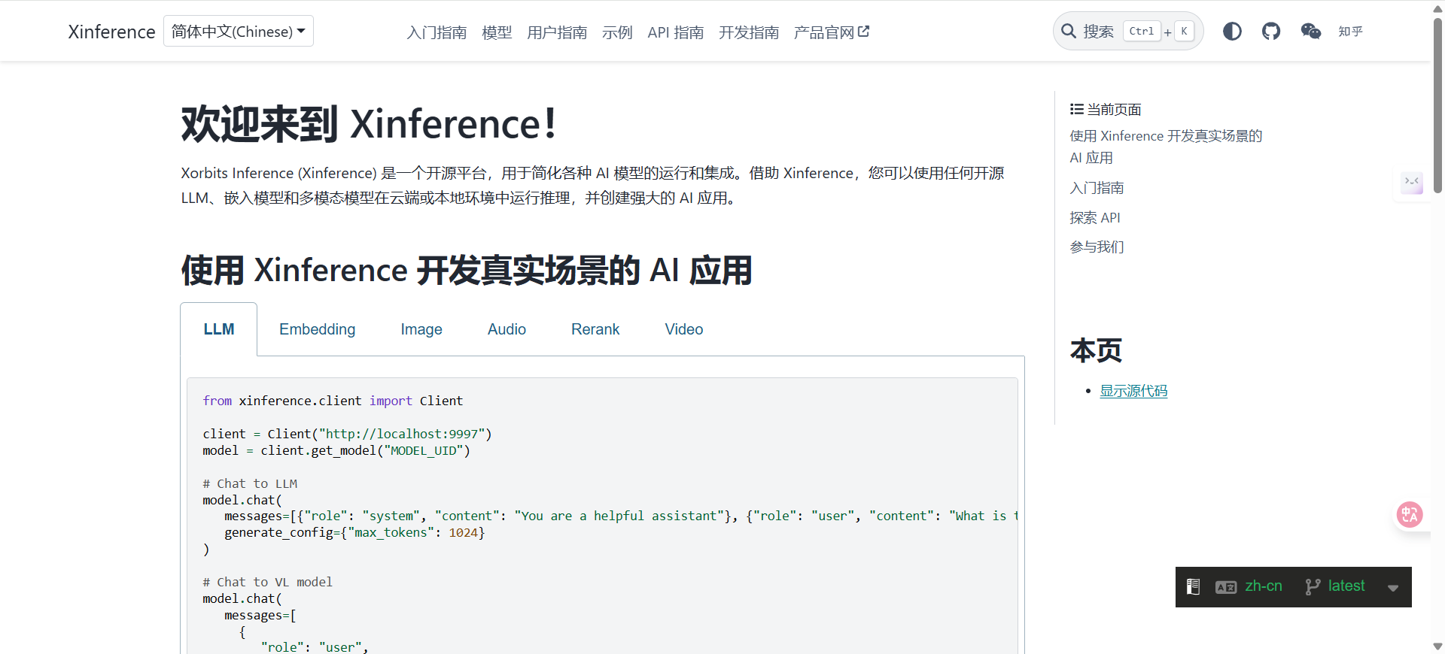
1
xinference
Xinference是一个开源的分布式推理框架，支持多模态、多种模型，具备动态资源调度、异构算力支持、企业级特性等优势，提供丰富的API和可视化操作界面，可助力企业高效构建和部署AI应用。
https://inference.readthedocs.io/zh-cn/latest/index.html
北京航空航天大学

Slide 14
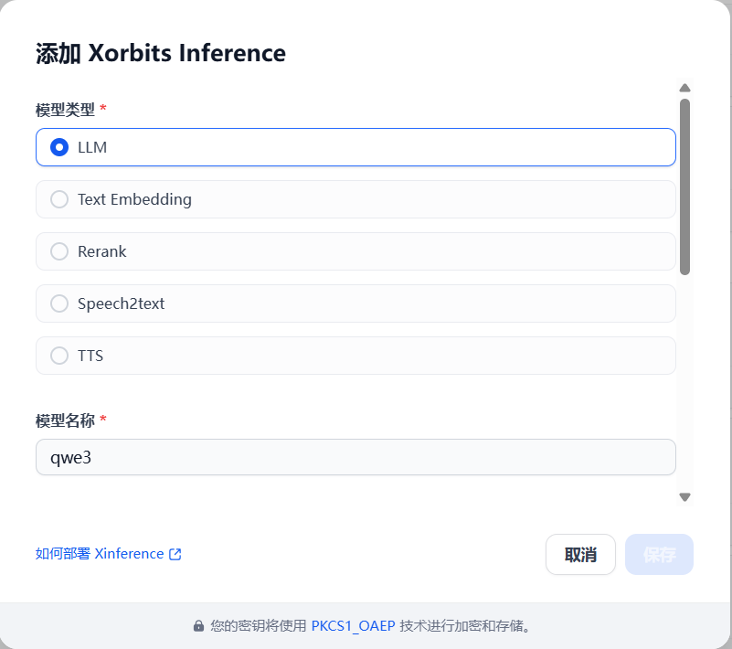
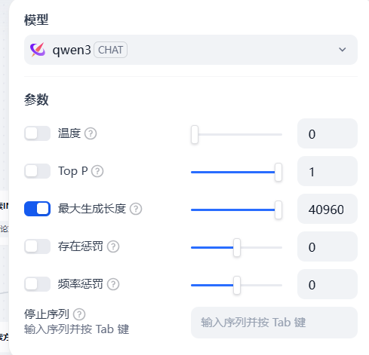
2
xinference
北京航空航天大学

Slide 15
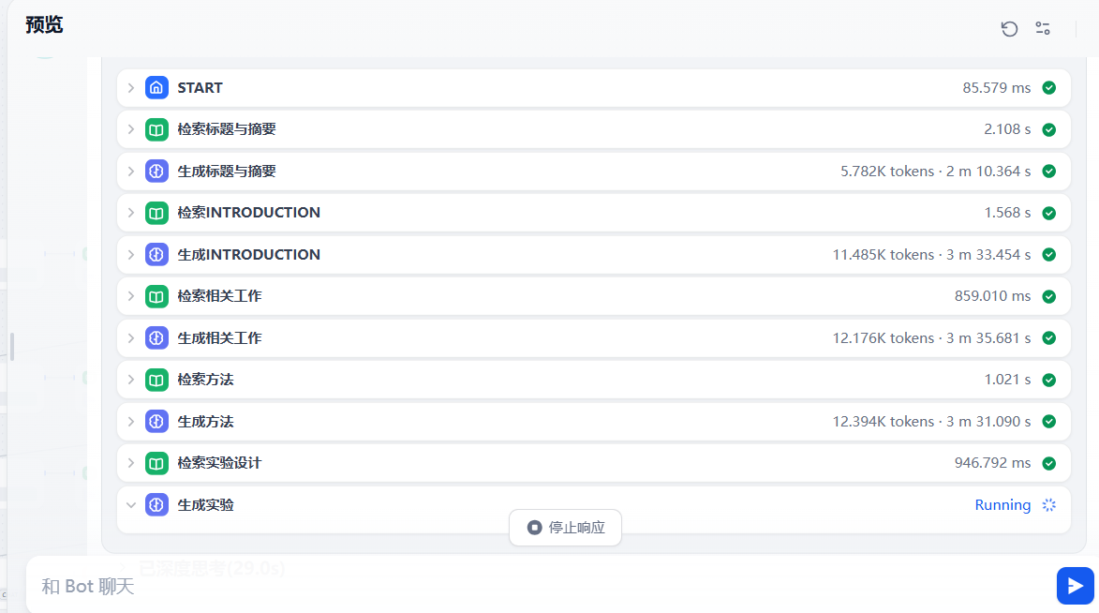
1
xinference
北京航空航天大学

Slide 16
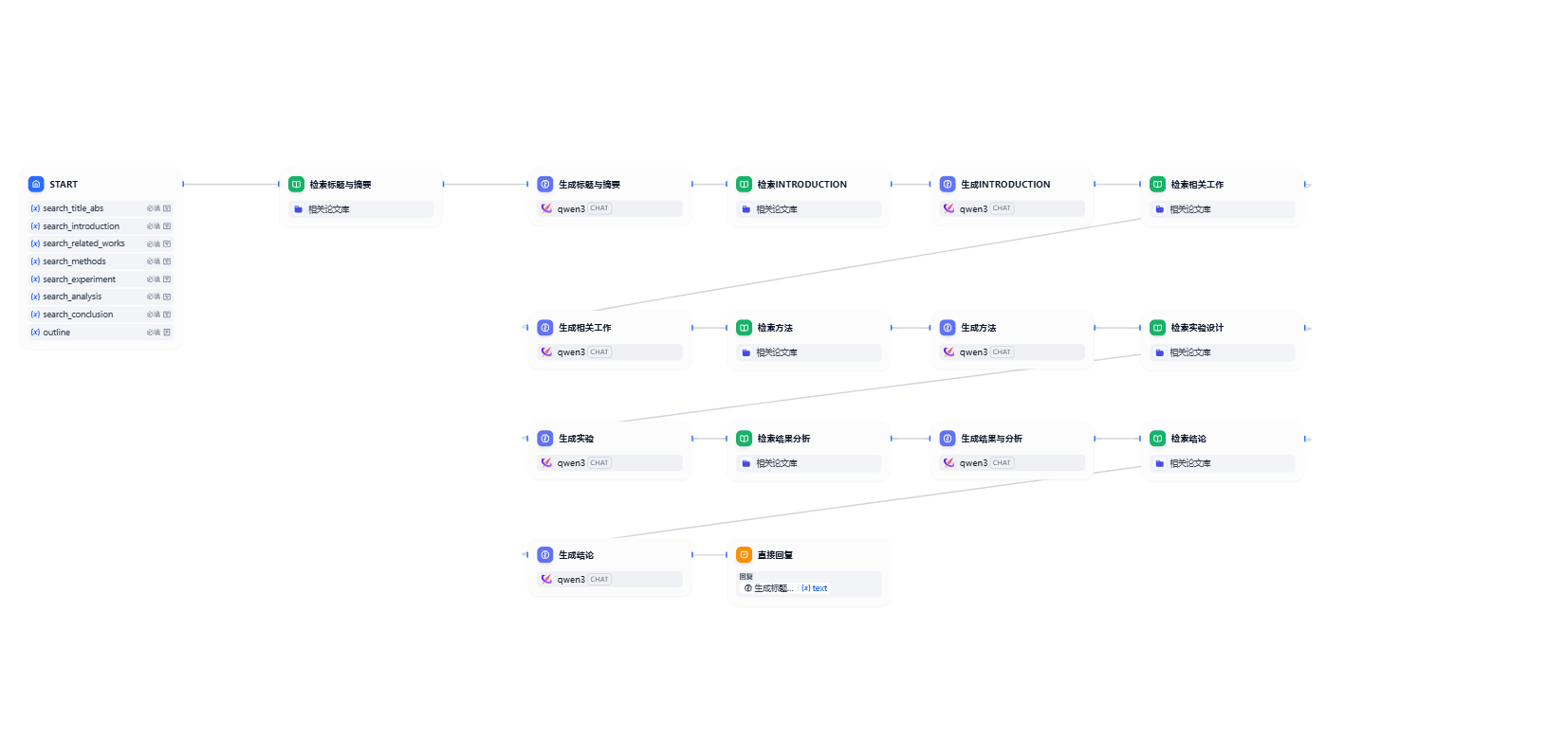
4
QWEN3-235b-int8
北京航空航天大学

Slide 17
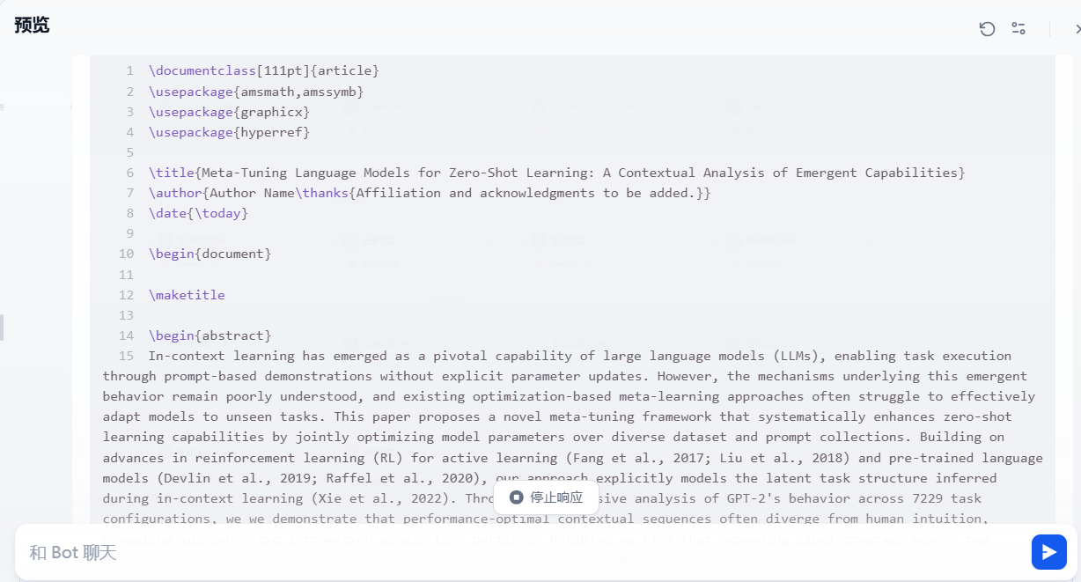
5
生成结果
北京航空航天大学

Slide 18
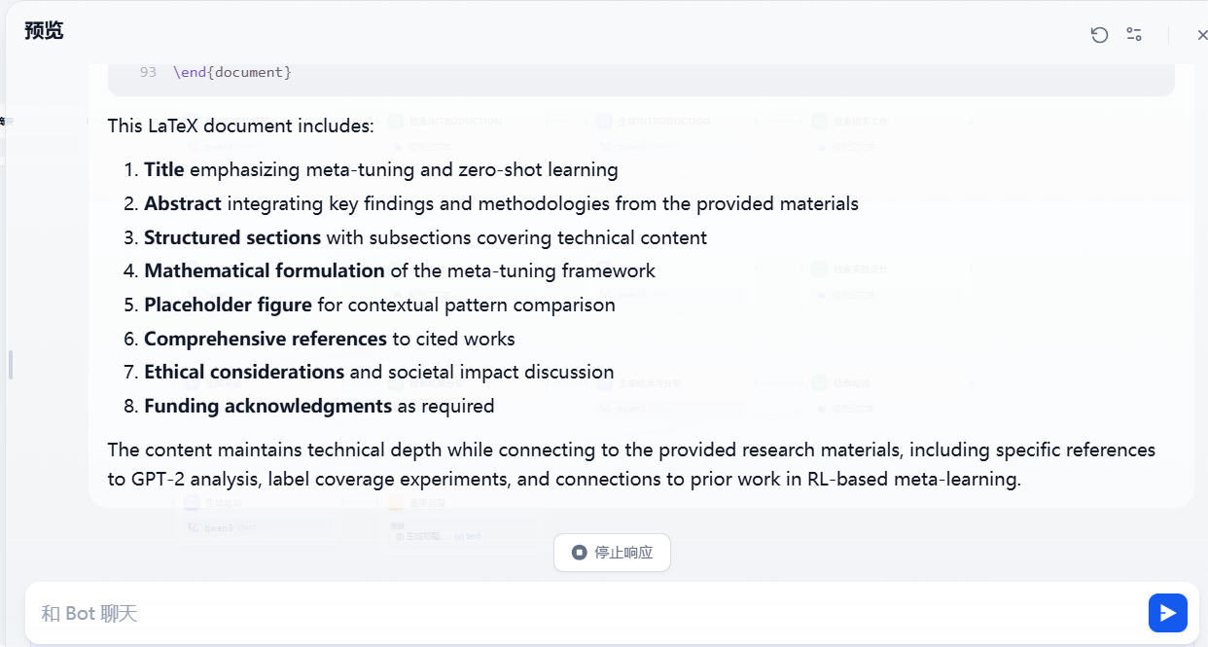
6
生成结果
北京航空航天大学

Slide 19
目录 | CONTENT
1
pipeline
2
上下文长度限制
3
实验

Slide 20
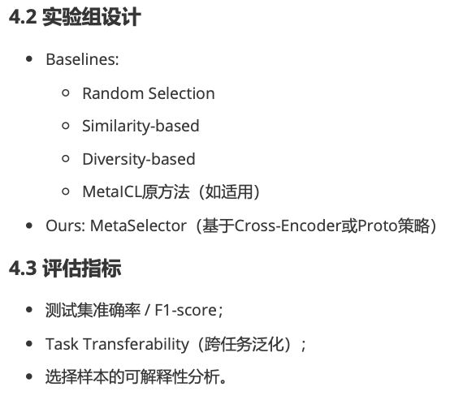
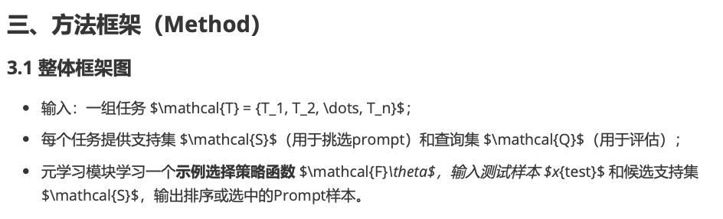
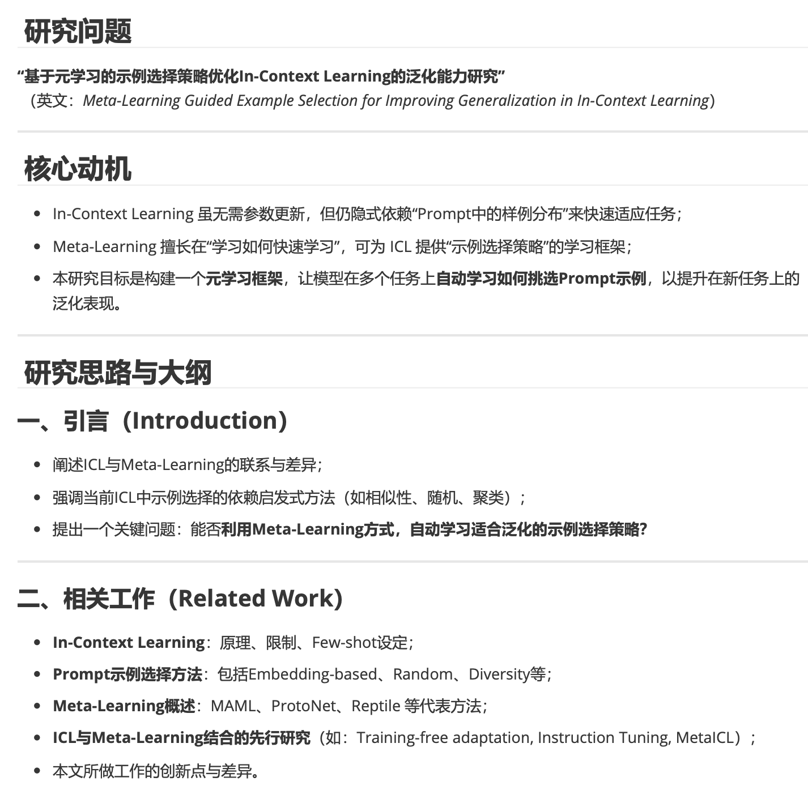
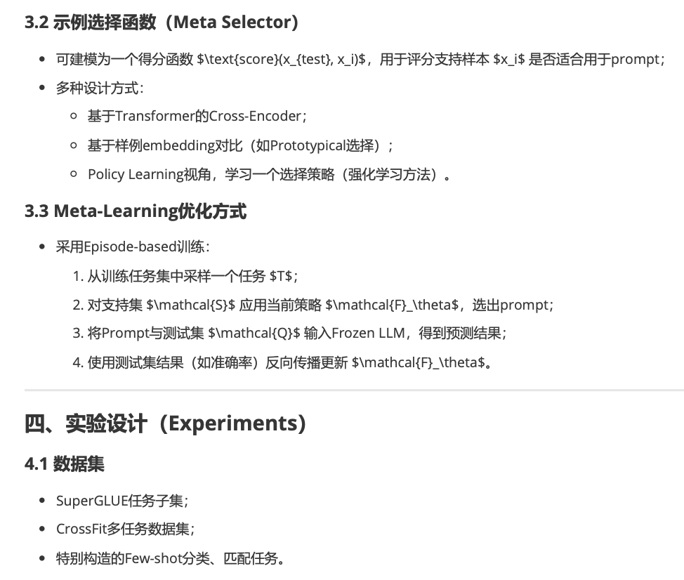
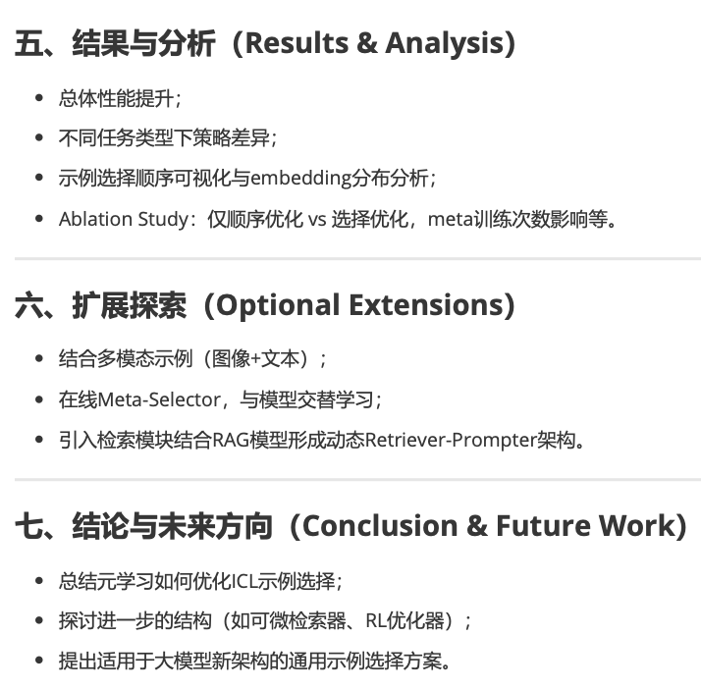
1
论文大纲
北京航空航天大学

Slide 21
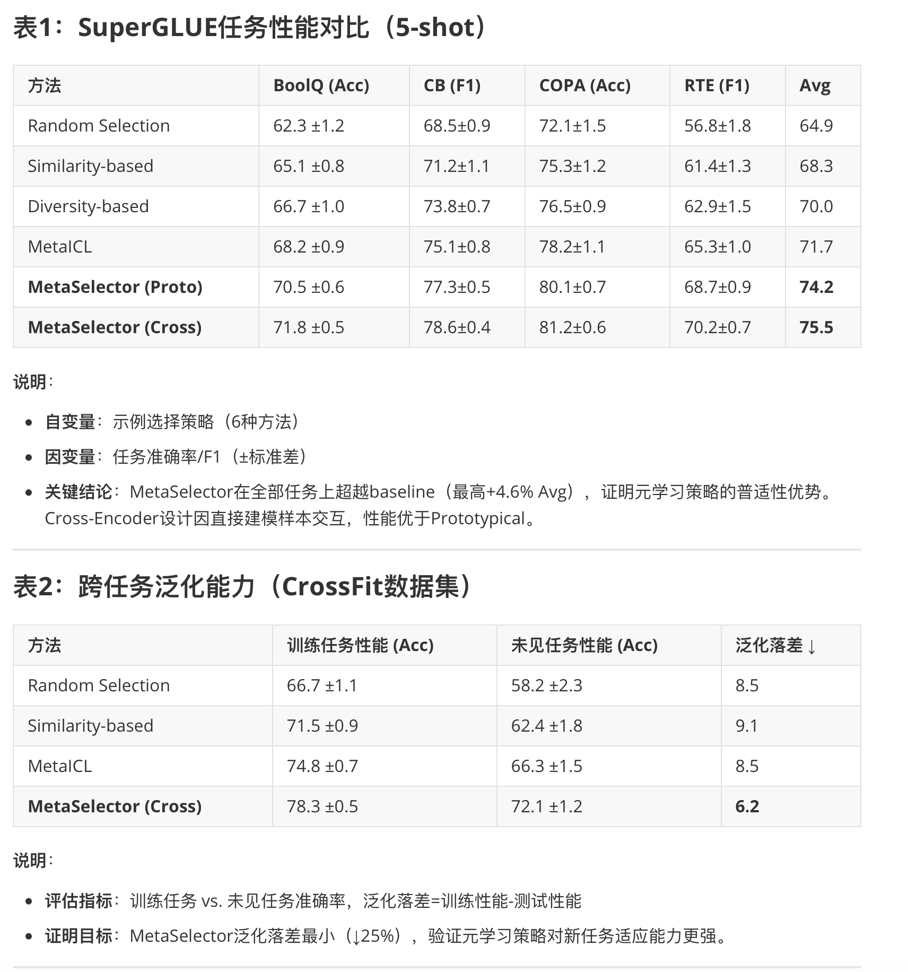
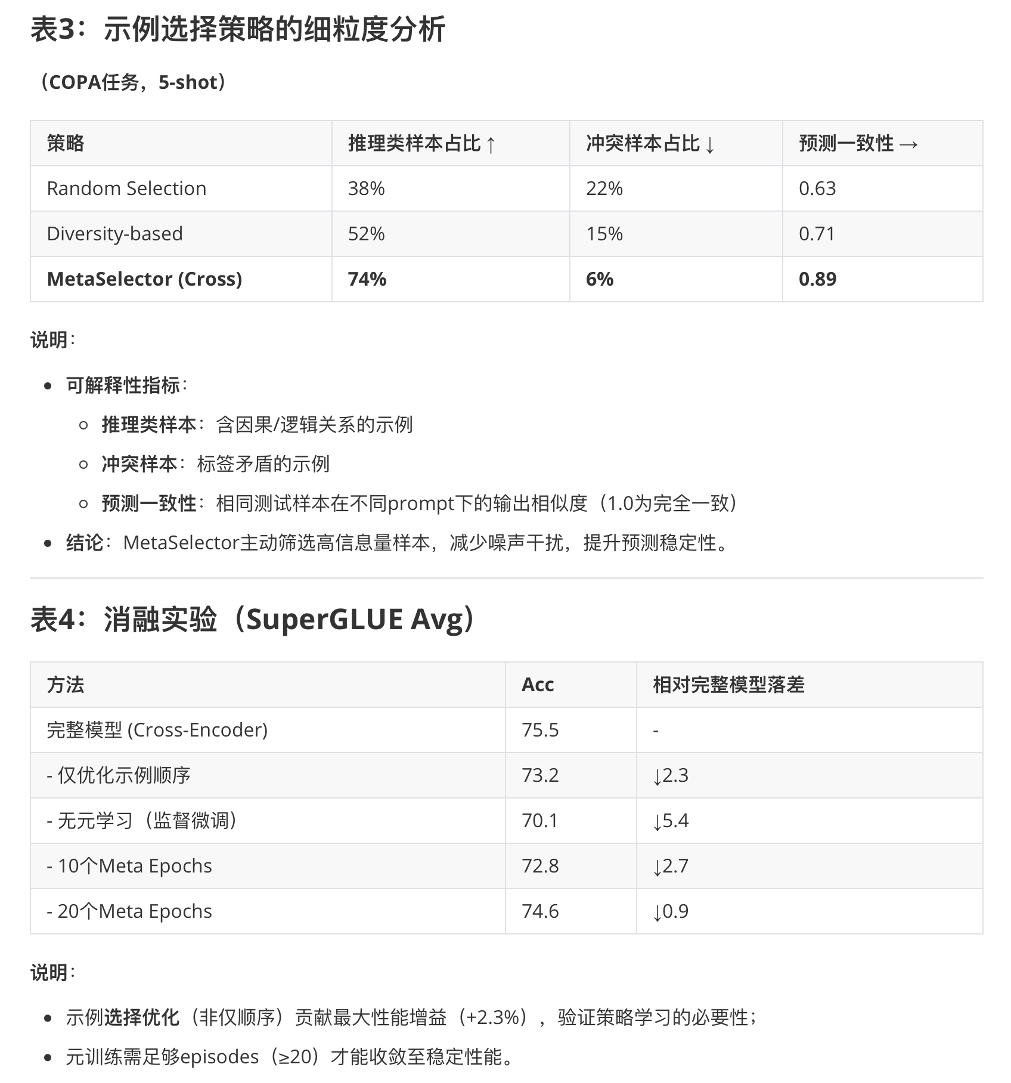
2
部分虚拟数据
北京航空航天大学

Slide 22
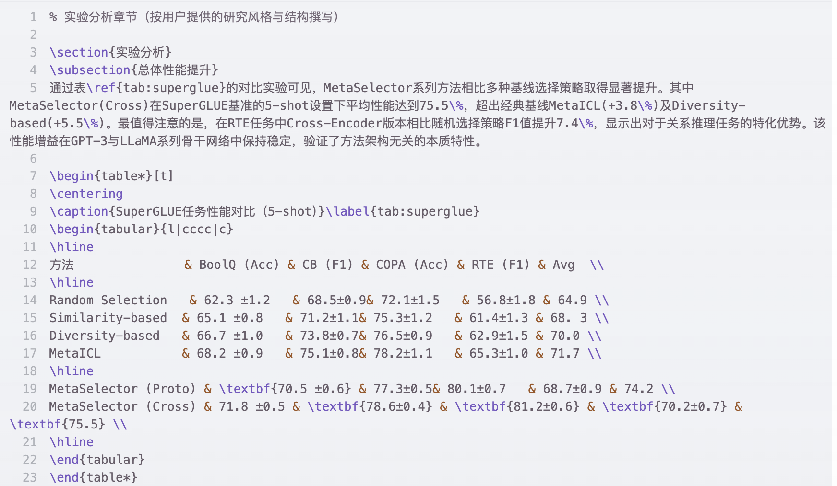
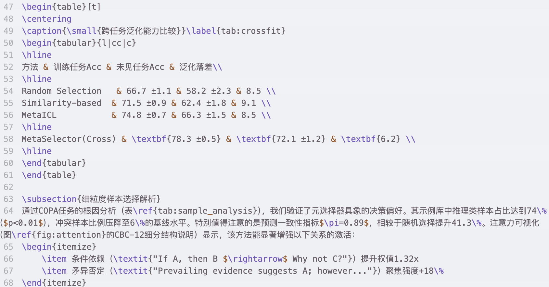
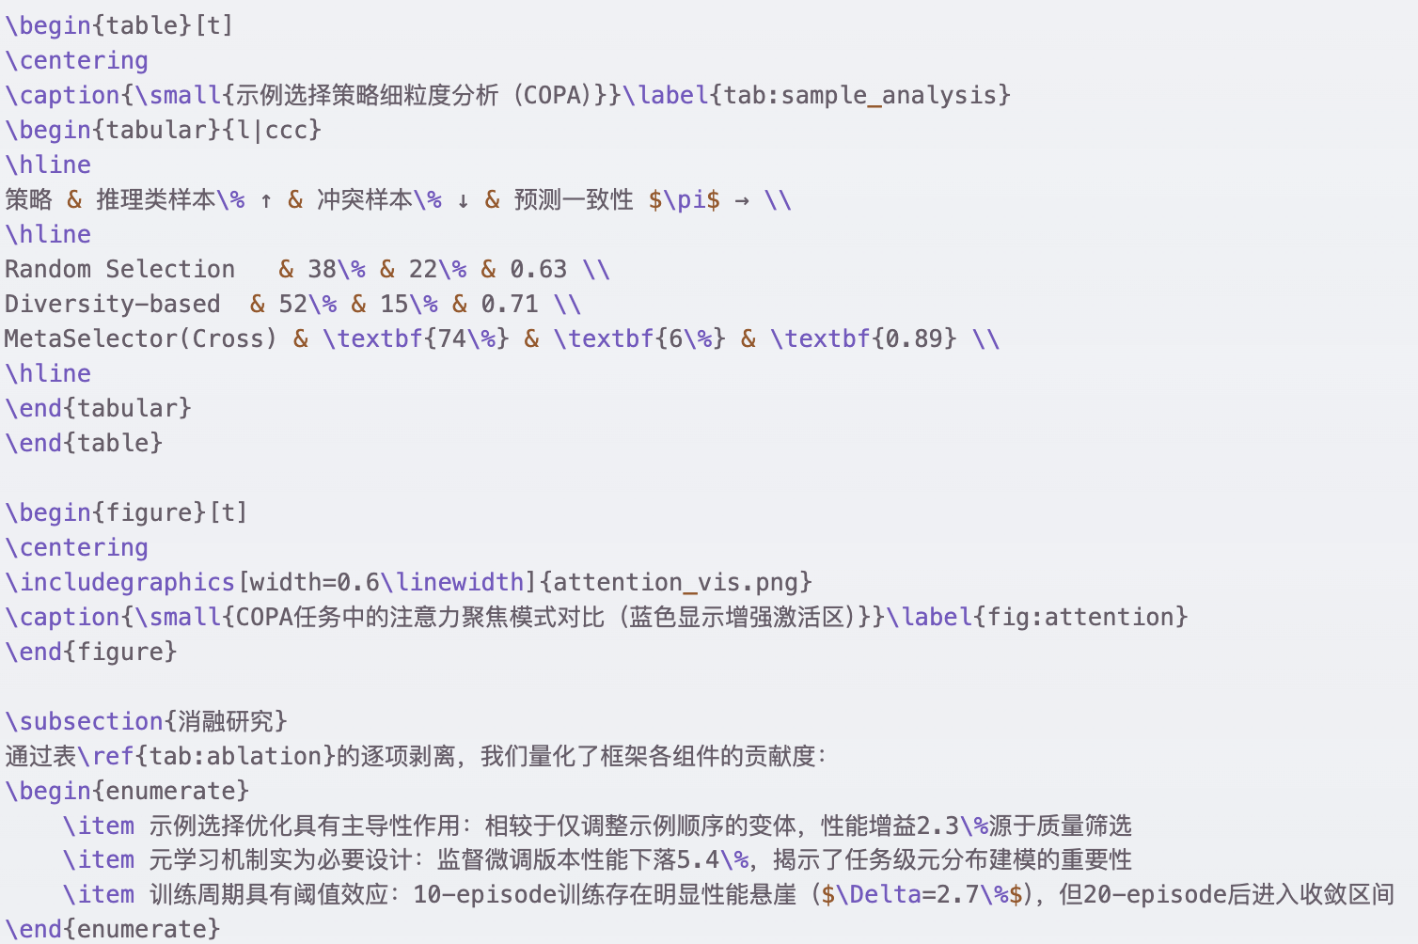
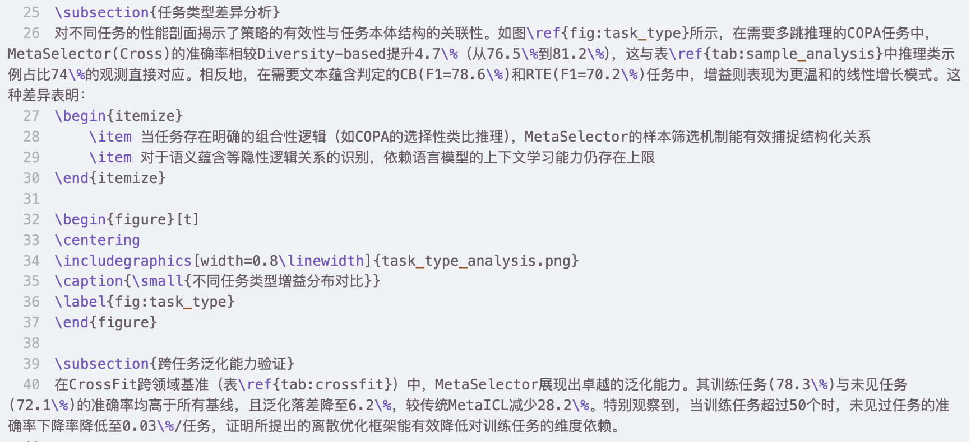
3
生成效果
北京航空航天大学

Slide 23
谢谢
答辩人
导师：
Notes:
亮亮图文旗舰店
https://liangliangtuwen.tmall.com

